Slide 1
基于单个神经元分布建模的不确定性分析
师清
2023.8.27

Slide 2
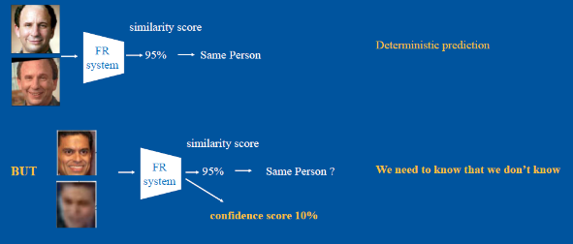
介绍
什么是不确定性:不确定性度量的是一个随机变量的离散程度（dispersion）
不确定性的应用：医疗辅助诊断，自动驾驶，主动学习。。。

Slide 3
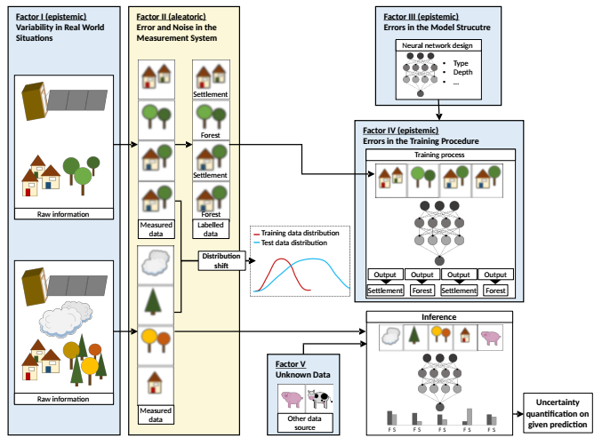
介绍
两种不确定性
Aleatoric uncertainty：数据的不确定性
Epistemic uncertainty：模型的不确定性

Slide 4
介绍
根据输入数据的domain,预测不确定度可以分为三类
in-domain不确定度：表示与“从训练数据分布一致的分布采样的输入”相关的不确定度
domain-shift不确定度：表示从一个与训练数据分布有偏移的分布中获得输入的不确定度
out-of-domain不确定度: 表示来自未知数据子空间的输入相关的不确定度

Slide 5
介绍
贝叶斯方法（Bayesian methods）：在BNN网络中，认为每一个权重不再是某个具体的数值，而是一个概率分布
集成方法（Ensemble methods）：推理时结合了几个不同的确定性网络的预测。
单确定性方法（Single deterministic methods）：给出基于确定性网络中单次前向传播的预测。不确定性量化可以通过使用额外的（外部）方法获得，也可以由网络直接预测。
测试增强方法（Test-time augmentation methods）：基于单个确定性网络的预测，但在测试时增强输入数据，以生成几个预测，用于评估预测的确定性。

Slide 6
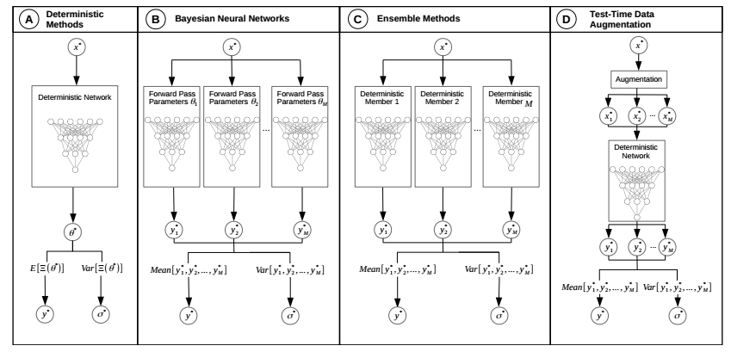
介绍

Slide 7
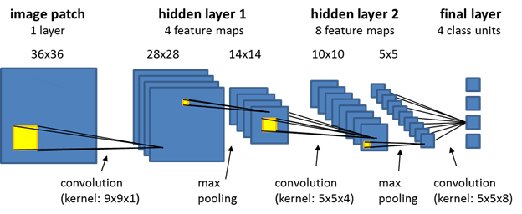
方法
对每个神经元构建分布(KDE)
计算异常因子 Anomaly Factor
量化uncertainty

Slide 8
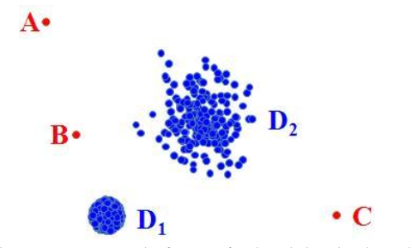
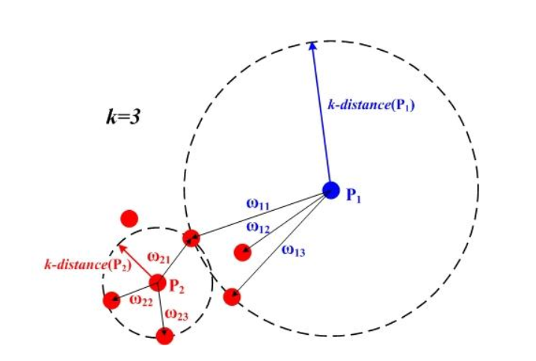
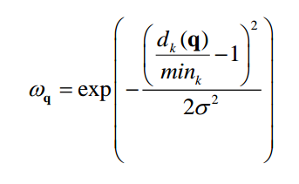
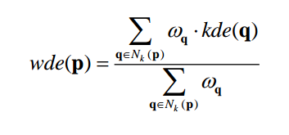
方法
计算异常因子:《Anomaly Detection Using Local Kernel Density Estimation and Context-Based Regression》
local density-based anomaly detection methods
Step1：根据kde计算该测试点对应的pdf（kde）
Step2：计算得到与该测试点距离最近的k个近邻训练样本点
Step3：加权（根据距离）计算k个邻居点的pdf（wde）
Step4：计算异常因子 WAP = wde/kde

Slide 9
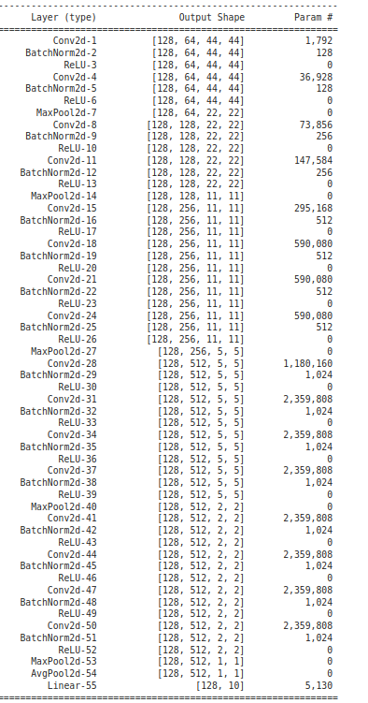
实验
实验设置
vgg19模型, 观察['features.0', 'features.23', 'features.49']
cifar10数据集由6万张32*32的彩色图片组成，一共有10个类别。每个类别6000张图片。其中有5万张训练图片及1万张测试图片# 数据集由6万张32*32的彩色图片组成，一共有10个类别。每个类别6000张图片。其中有5万张训练图片及1万张测试图片
fer2013数据集由35886张人脸不同表情图片组成，其中训练集28708张，验证集和测试集各3589张,每张图片的大小是48*48像素大小,train数据集表情分为7种：0 anger 3995； 1 disgust 436； 2 fear 4097； 3 happy 7215；4 normal 4965； 5 sad 4830；6 surprise 3171
攻击算法: fast gradient sign method(FGSM)

Slide 10
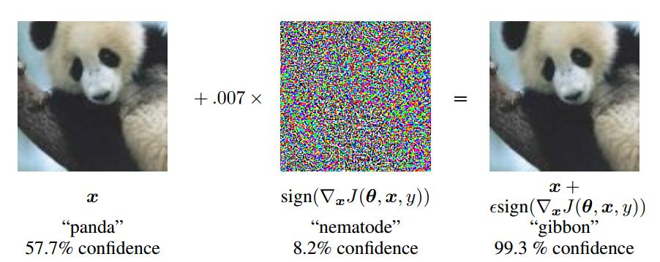
实验
实验设置
vgg19模型, 观察['features.0', 'features.23', 'features.49']
cifar10数据集由6万张32*32的彩色图片组成，一共有10个类别。每个类别6000张图片。其中有5万张训练图片及1万张测试图片# 数据集由6万张32*32的彩色图片组成，一共有10个类别。每个类别6000张图片。其中有5万张训练图片及1万张测试图片
fer2013数据集由35886张人脸不同表情图片组成，其中训练集28708张，验证集和测试集各3589张,每张图片的大小是48*48像素大小,train数据集表情分为7种：0 anger 3995； 1 disgust 436； 2 fear 4097； 3 happy 7215；4 normal 4965； 5 sad 4830；6 surprise 3171
攻击算法: fast gradient sign method(FGSM)

Slide 11
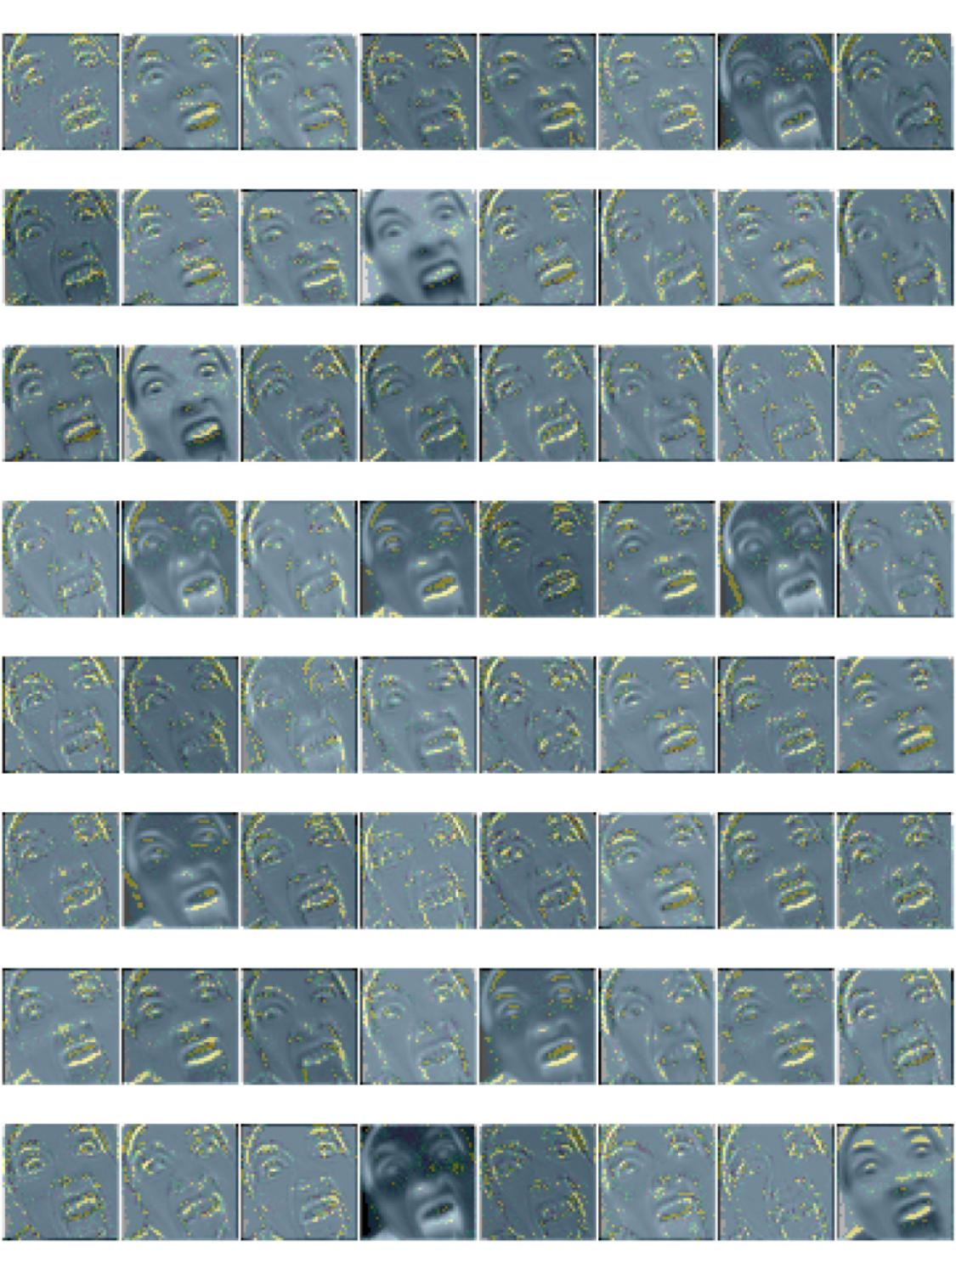
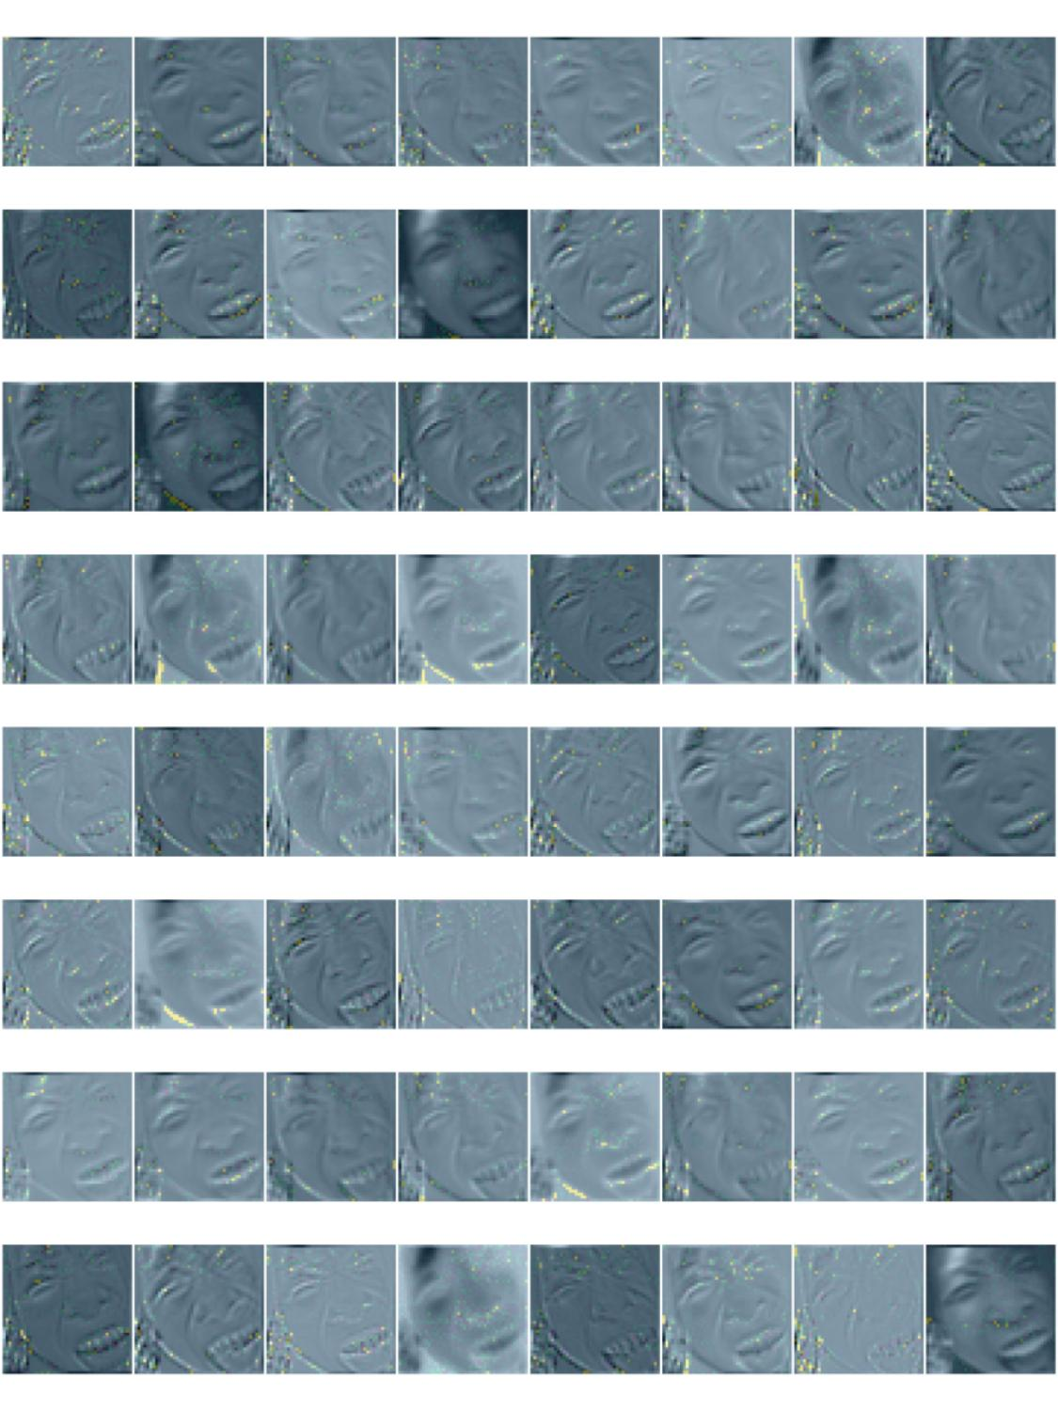
实验
vgg19+fer2013预测正确和预测错误的样本
错误分类的normal样本
正确分类的normal样本

Slide 12
实验
vgg19+fer2013预测正确和预测错误的样本
正确分类的normal样本
错误分类的normal样本

Slide 13
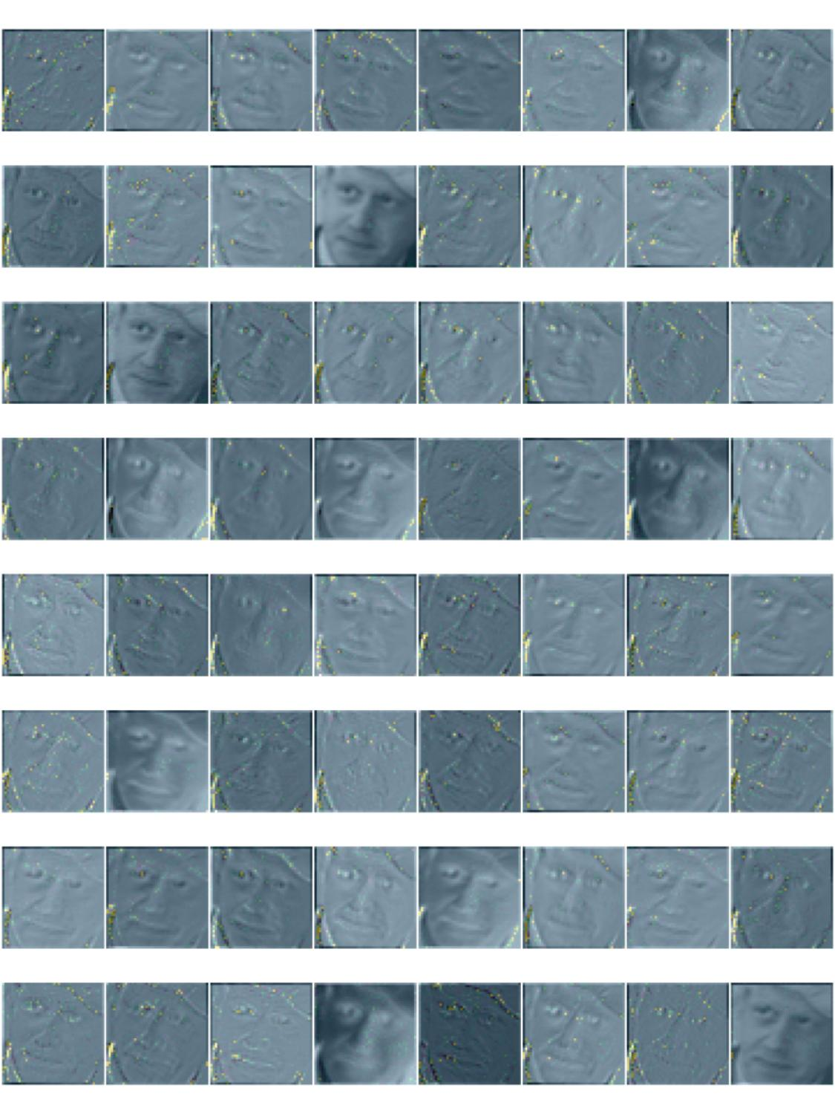
实验
对抗样本
左org，右adv

Slide 14
实验
对抗样本
左org，右adv

Slide 15
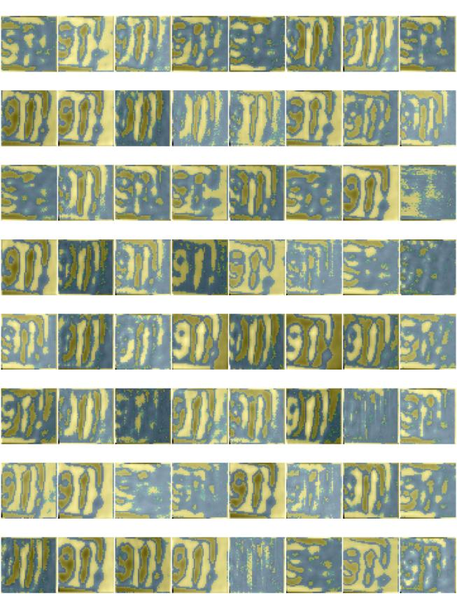
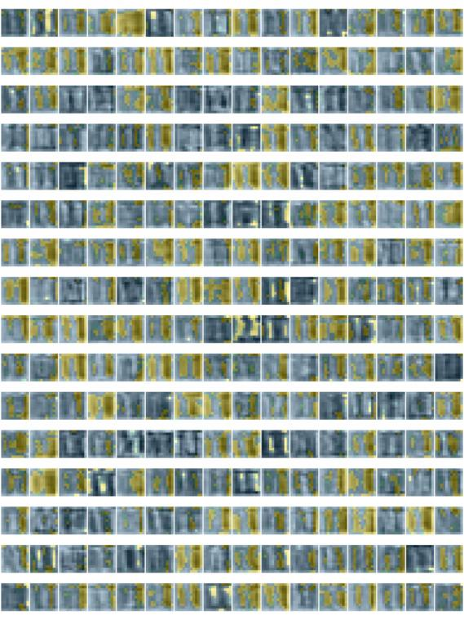
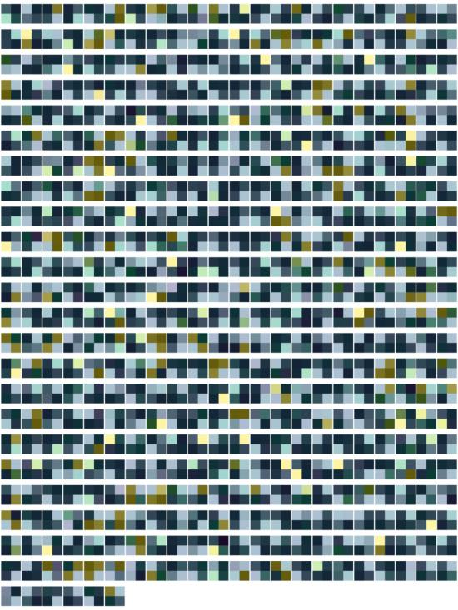
实验
ood样本（使用SVNH数据集，这是一个谷歌街景门牌号码数据集

Slide 16
实验
vgg19+cifar10预测正确和预测错误的样本
正确分类的normal样本
错误分类的样本

Slide 17
实验
vgg19+cifar10预测正确和预测错误的样本
错误分类的样本
正确分类的normal样本

Slide 18
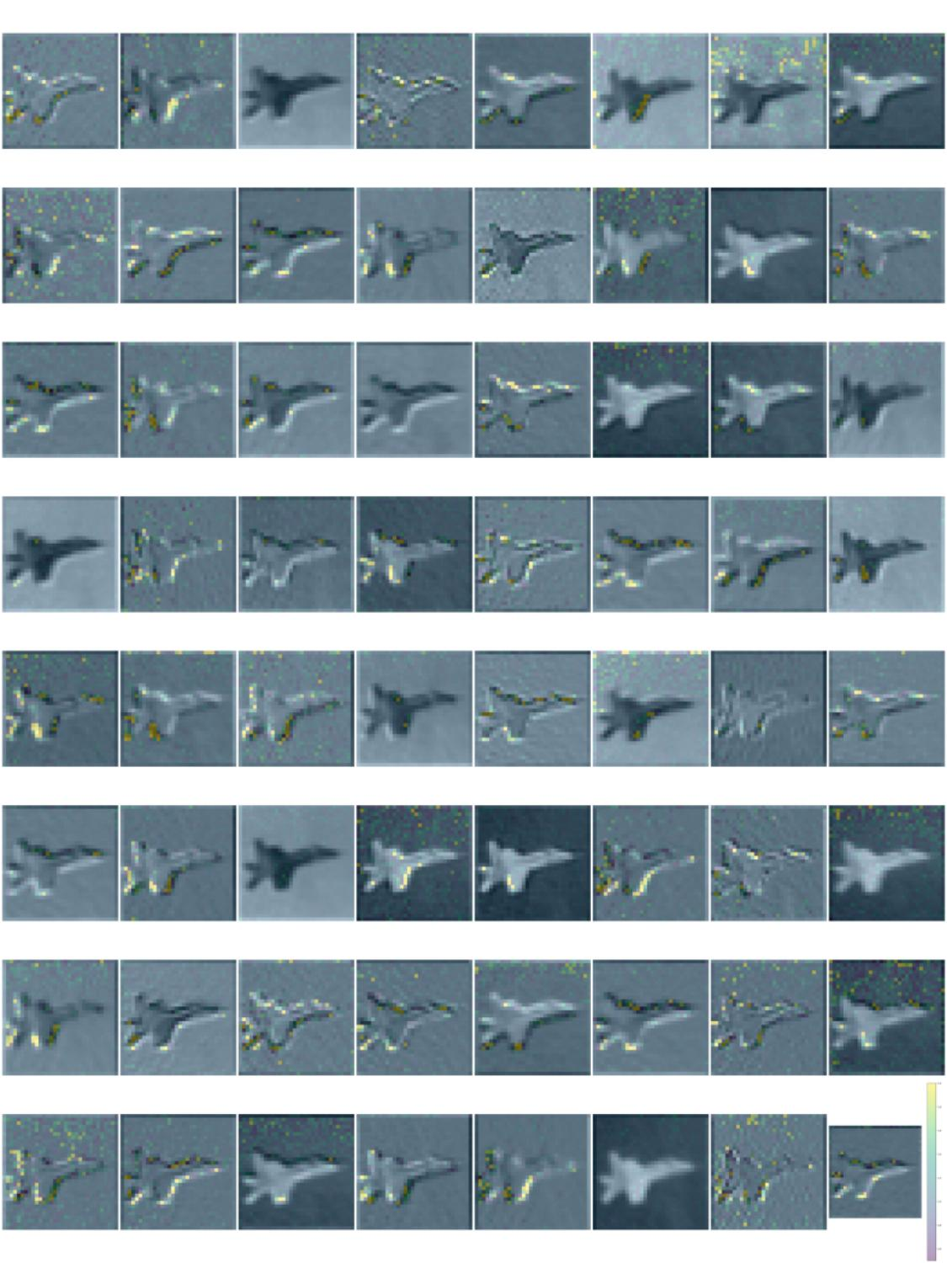
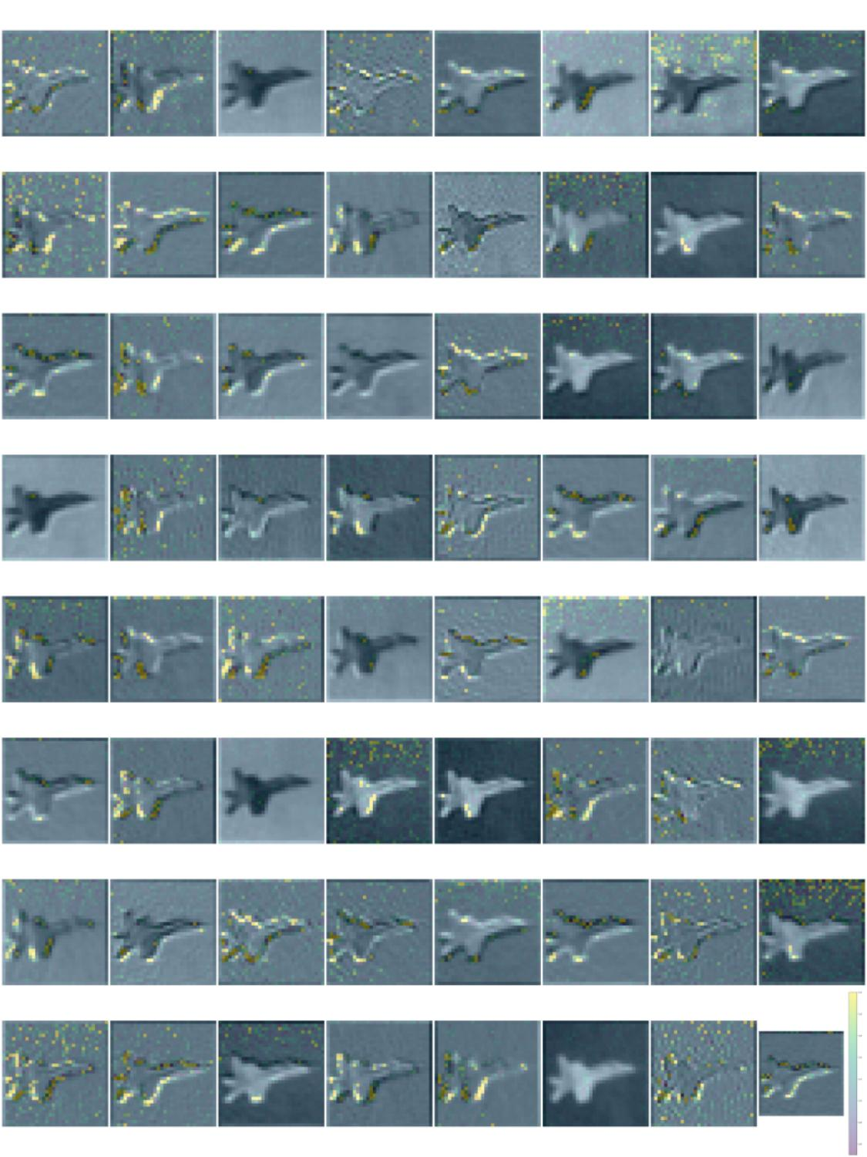
实验
对抗样本
左org，右adv

Slide 19
实验
对抗样本
左org，右adv

Slide 20
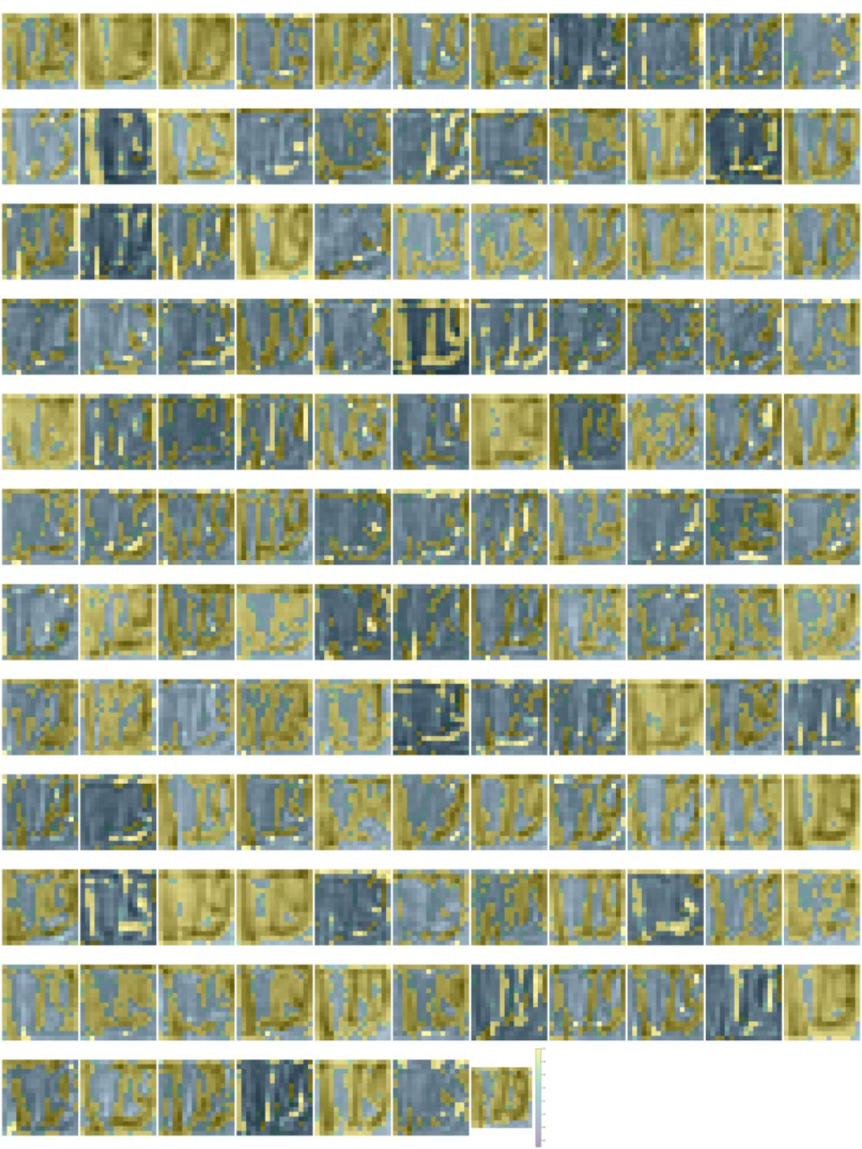
实验
ood样本
SVNH

Slide 21
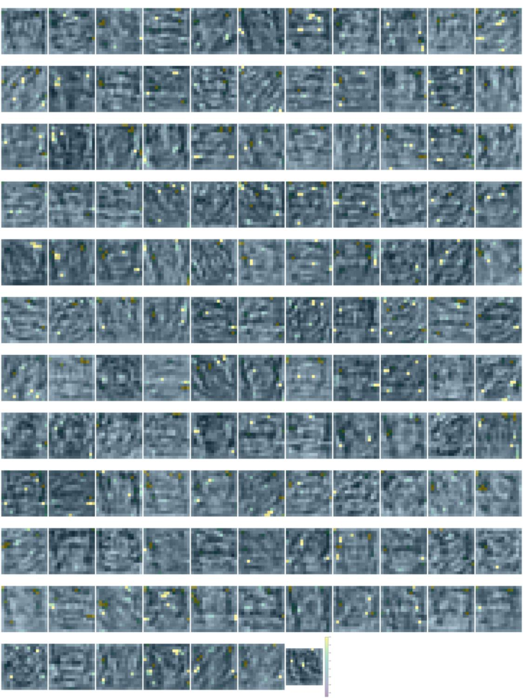
实验
ood样本
fer2013

Slide 22
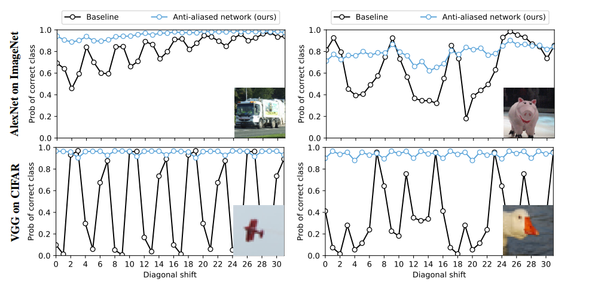
总结
异常因子较高值出现在轮廓边缘处
深层异常因子的表现显著于浅层
卷积网络与空间位置的相关性
训练没有使用数据增强
对高维建模分布
如何量化整张图片的不确定性
《Making Convolutional Networks Shift-Invariant Again》

Slide 23
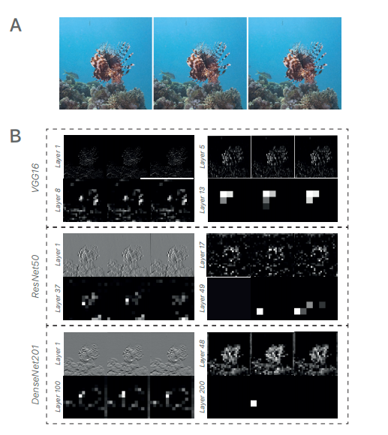
总结
异常因子较高值出现在轮廓边缘处
深层异常因子的表现显著于浅层
卷积网络与空间位置的相关性
训练没有使用数据增强
走向更高维
如何量化整张图片的不确定性
《Why do deep convolutional networks generalize so poorly to small image transformations?》

Slide 24
总结
Interpretability, Uncertainty, OOD
现有方法对误分类样本，对抗样本和OOD样本进行分析
卷积网络与空间位置的相关性
建模联合分布, 需要考虑计算和存储的复杂度
可视化高维分布
如何量化整张图片的不确定性

Slide 25
总结
Active Learning， Reinforcement Learning
Computer Vision(object detection，sementic segmentation，scene understanding，human pose estimation)
Medical Analysis
Natural Language Processing and Text Mining

Slide 26


